Slide 1

PHÒNG GIÁO DỤC & ĐÀO TẠO QUẬN LONG BIÊN
TRƯỜNG TIỂU HỌC ÁI MỘ B
Phân môn: Tập đọc
Lớp 2
Bài: Bà cháu

Slide 2
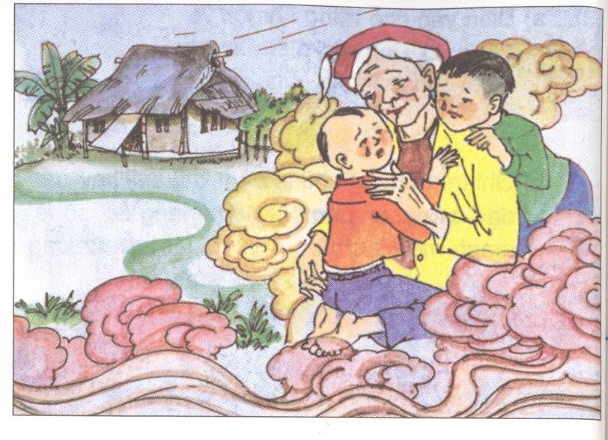
Bà cháu

Slide 3
Bà cháu
Luyện đọc
Tìm hiểu bài
vất vả
rau cháo nuôi nhau
sung sướng
đầm ấm
buồn bã
màu nhiệm
ruộng vườn
hiếu thảo

Slide 4
Ba bà cháu rau cháo nuôi nhau, tuy vất vả nhưng cảnh nhà lúc nào cũng đầm ấm.
Hạt đào vừa gieo xuống đã nảy mầm, ra lá,
đơm hoa, kết bao nhiêu là trái vàng, trái bạc.
Bà hiện ra, móm mém, hiền từ, dang tay ôm hai đứa cháu hiếu thảo vào lòng.

Slide 5
Tìm hiểu bài: Đọc đoạn 1
Gia đình em bé có những ai?
* Trước khi gặp cô tiên, ba bà cháu sống như thế nào?
Cô Tiên cho hai anh em vật gì?
Cô Tiên dặn hai anh em điều gì?

Slide 6
Tìm hiểu bài: Đọc đoạn 2
+ Những chi tiết nào cho thấy cây đào
phát triển rất nhanh?
+ Cây đào này có gì đặc biệt?

Slide 7
Tìm hiểu bài: Đọc đoạn 3
+ Sau khi bà mất cuộc sống của hai anh em ra sao?
Trở nên giàu có vì có nhiều vàng, bạc
+Thái độ của hai anh em thế nào khi đã trở nên giàu có?
*Vì sao sống trong giàu sang, sang sướng mà hai anh em lại không thấy vui ? ( Thảo luận nhóm đôi)
Vì vàng bạc châu báu không thay được tình thương ấm áp của bà

Slide 8
Tìm hiểu bài: Đọc đoạn 4
+ Hai anh em xin bà tiên điều gì?
+ Hai anh em cần gì và không cần gì?
Chỉ cần bà sống lại và không cần vàng bạc
+ Câu chuyện kết thúc ra sao?

Slide 9
Luyện đọc lại:
Các nhóm thi đọc phân vai

Slide 10
Nội dung bài:
Câu chuyện bà cháu ca ngợi điều gì :
Ca ngợi tình cảm ông đối với cháu
B.Ca ngợi tình cảm của bà đối với cháu
C. Ca ngợi tình cảm bà cháu quý hơn vàng bạc châu báu.
C

Slide 11
CỦNG CỐ - DẶN DÒ:
Các em cần phải quan tâm tới ông bà, biết thể hiện lòng kính yêu ông bà qua các việc làm và tình cảm của mình.
Như vậy mới là người cháu ngoan.
Về nhà đọc kĩ bài tập đọc vừa học thể hiện tình cảm của cháu đối với bà
* Chuẩn bị bài sau: Cây xoài của ông em

Slide 12
Chúc các thầy cô mạnh khỏe, chúc các em học giỏi

